Slide 1
Rozptyl semen

Slide 2
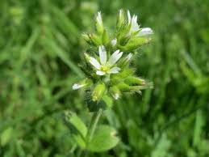
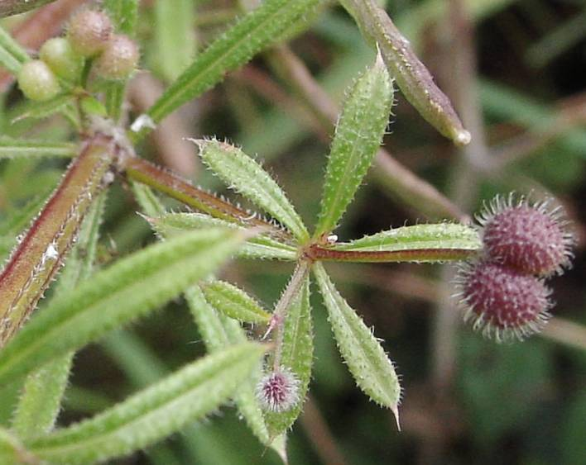
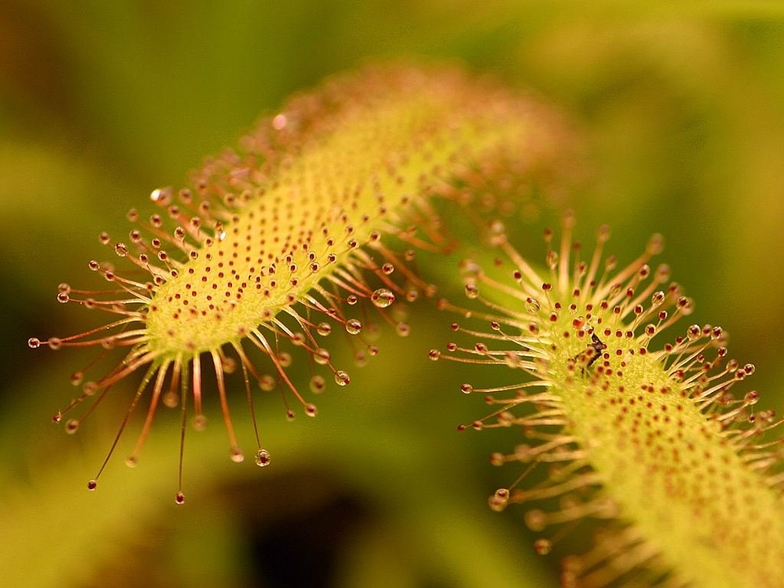
Úvod
Semena mají různé velikosti a tvary
K čemu jsou semena?

Slide 3
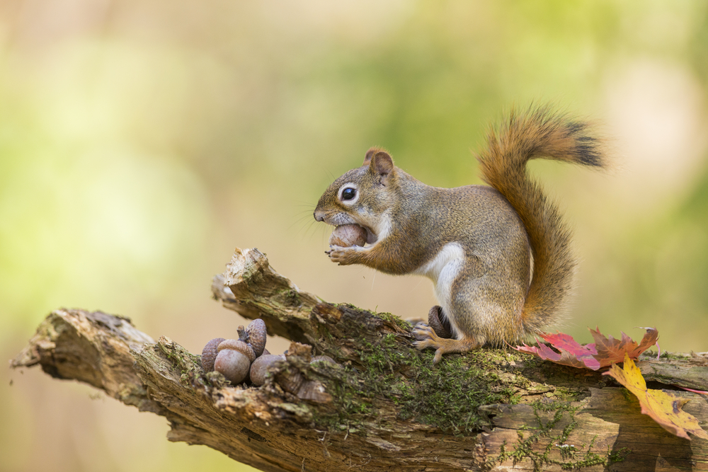
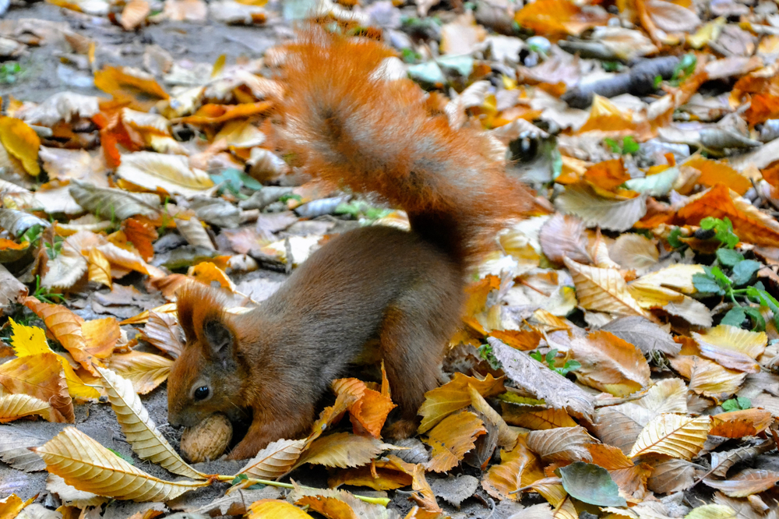
Mini-lekce
Co se veverka snaží udělat s žaludem?
Jak si myslíte, že může veverka pomoci šíření semen žaludů?

Slide 4
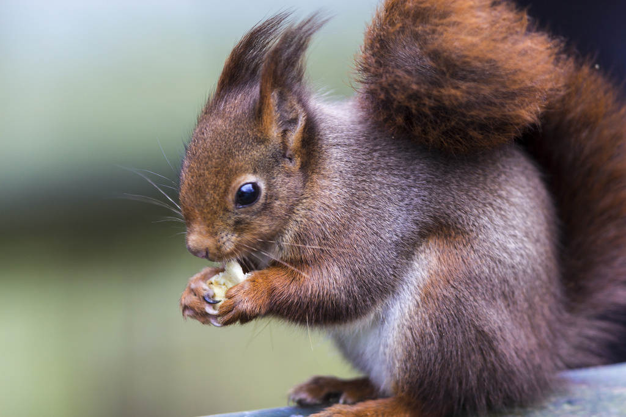
Mini-lekce
Jak veverka pomáhá šíření semen žaludu
Veverky zahrabávají jídlo do země a připravují si tak zásoby na zimu.
Veverka je proto rozptylovač semen.
Zahrabává žaludy do země obvykle daleko od mateřského stromu.

Slide 5
Klíčová slova
Dokončete aktivitu klíčových slov v pracovním listě:
Žalud
Šíření semen
Veverka
Semena

Slide 6
Pojďme diskutovat
Jak zvířata pomáhají rostlinám při šíření semen?
Vylezou na stromy, aby se dostala k vyšším semenům.
Jedí plody a semena, která poté rozptýlí ve svém trusu.
Zůstávají daleko od rostlin s jedovatými semeny.

Slide 7
Pojďme diskutovat
Jak zvířata pomáhají rostlinám při šíření semen?
b. Jedí plody a semena, která poté rozptýlí ve svém trusu.
2. Pobavte se o důležitosti rozptylu semen pro přežití a růst rostlin.

Slide 8
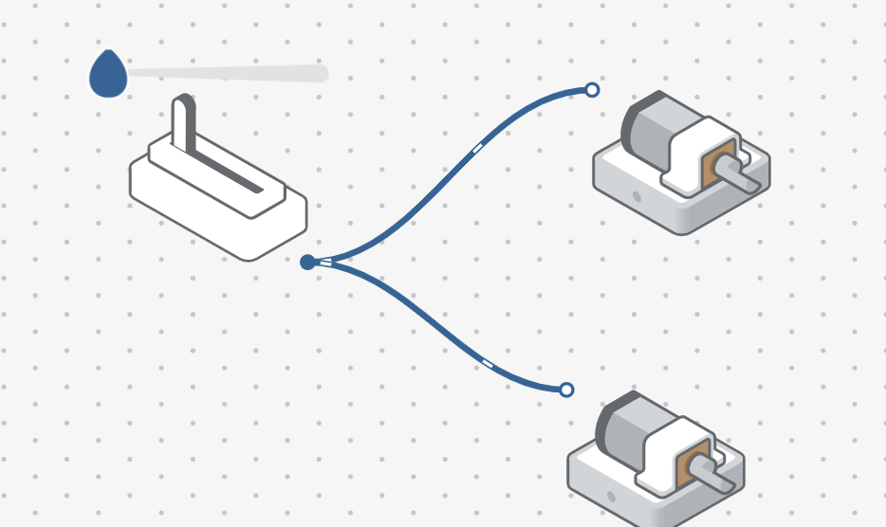
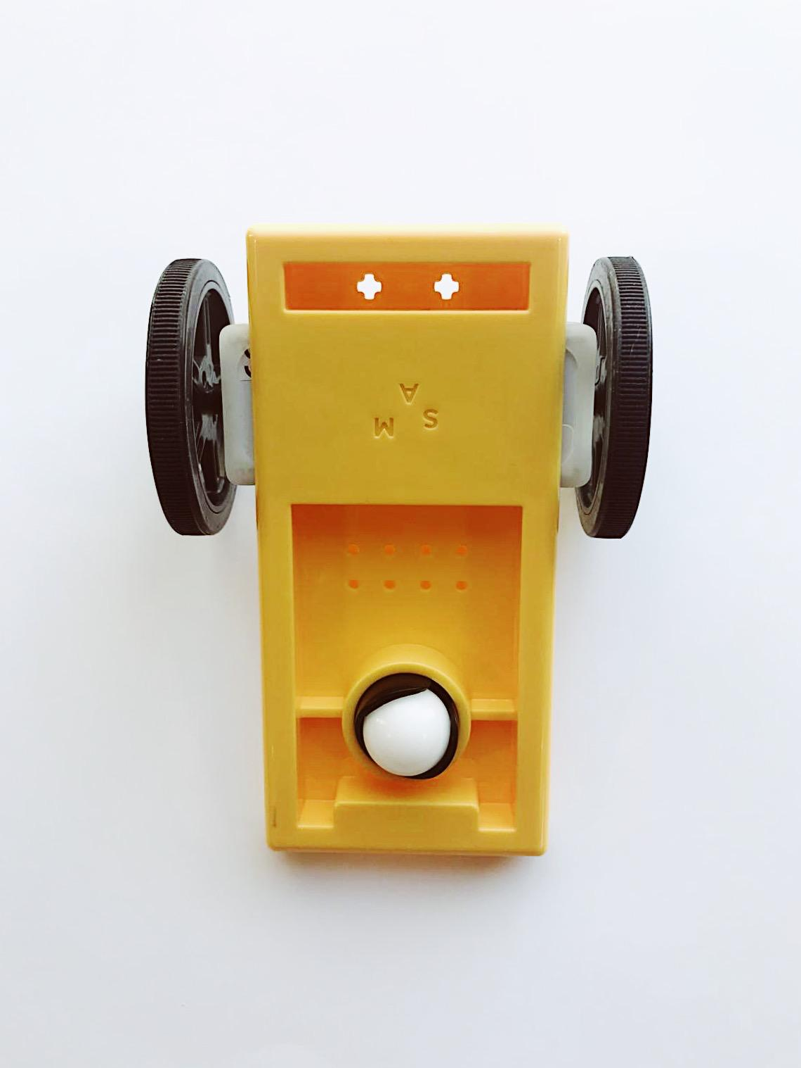
Pojďme stavět!
Postavte systém, který napodobuje pohyb veverky ve dvou směrech
1
2

Slide 9
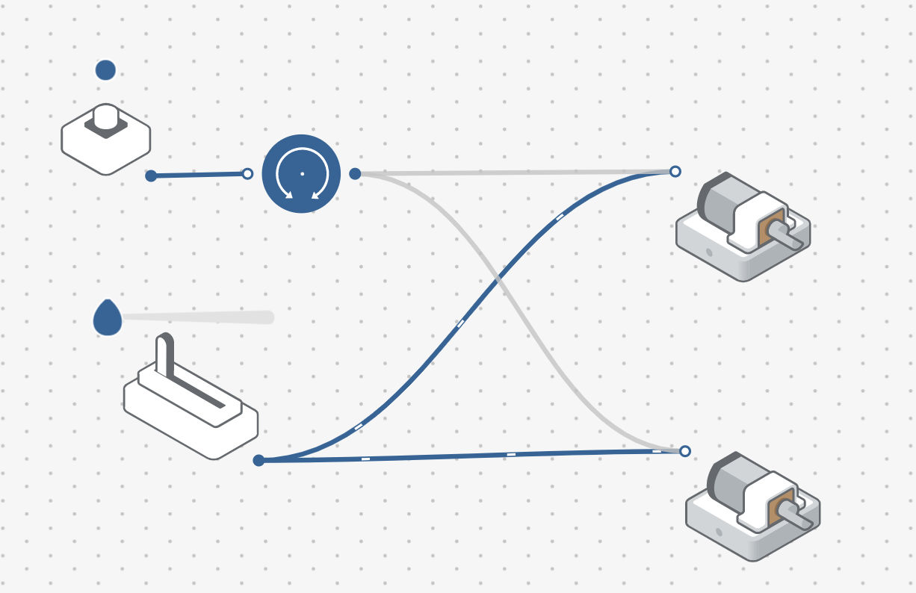
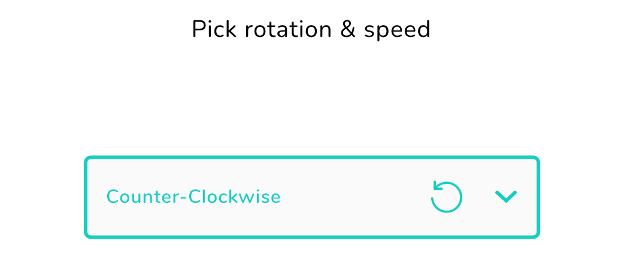
Pojďme stavět!
Postavte systém, který napodobuje pohyb veverky ve dvou směrech
3
Změna směru
DC motory:
Změňte jeden na „Proti směru hodinových ručiček“

Slide 10
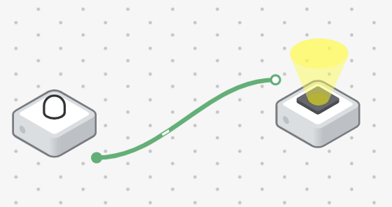
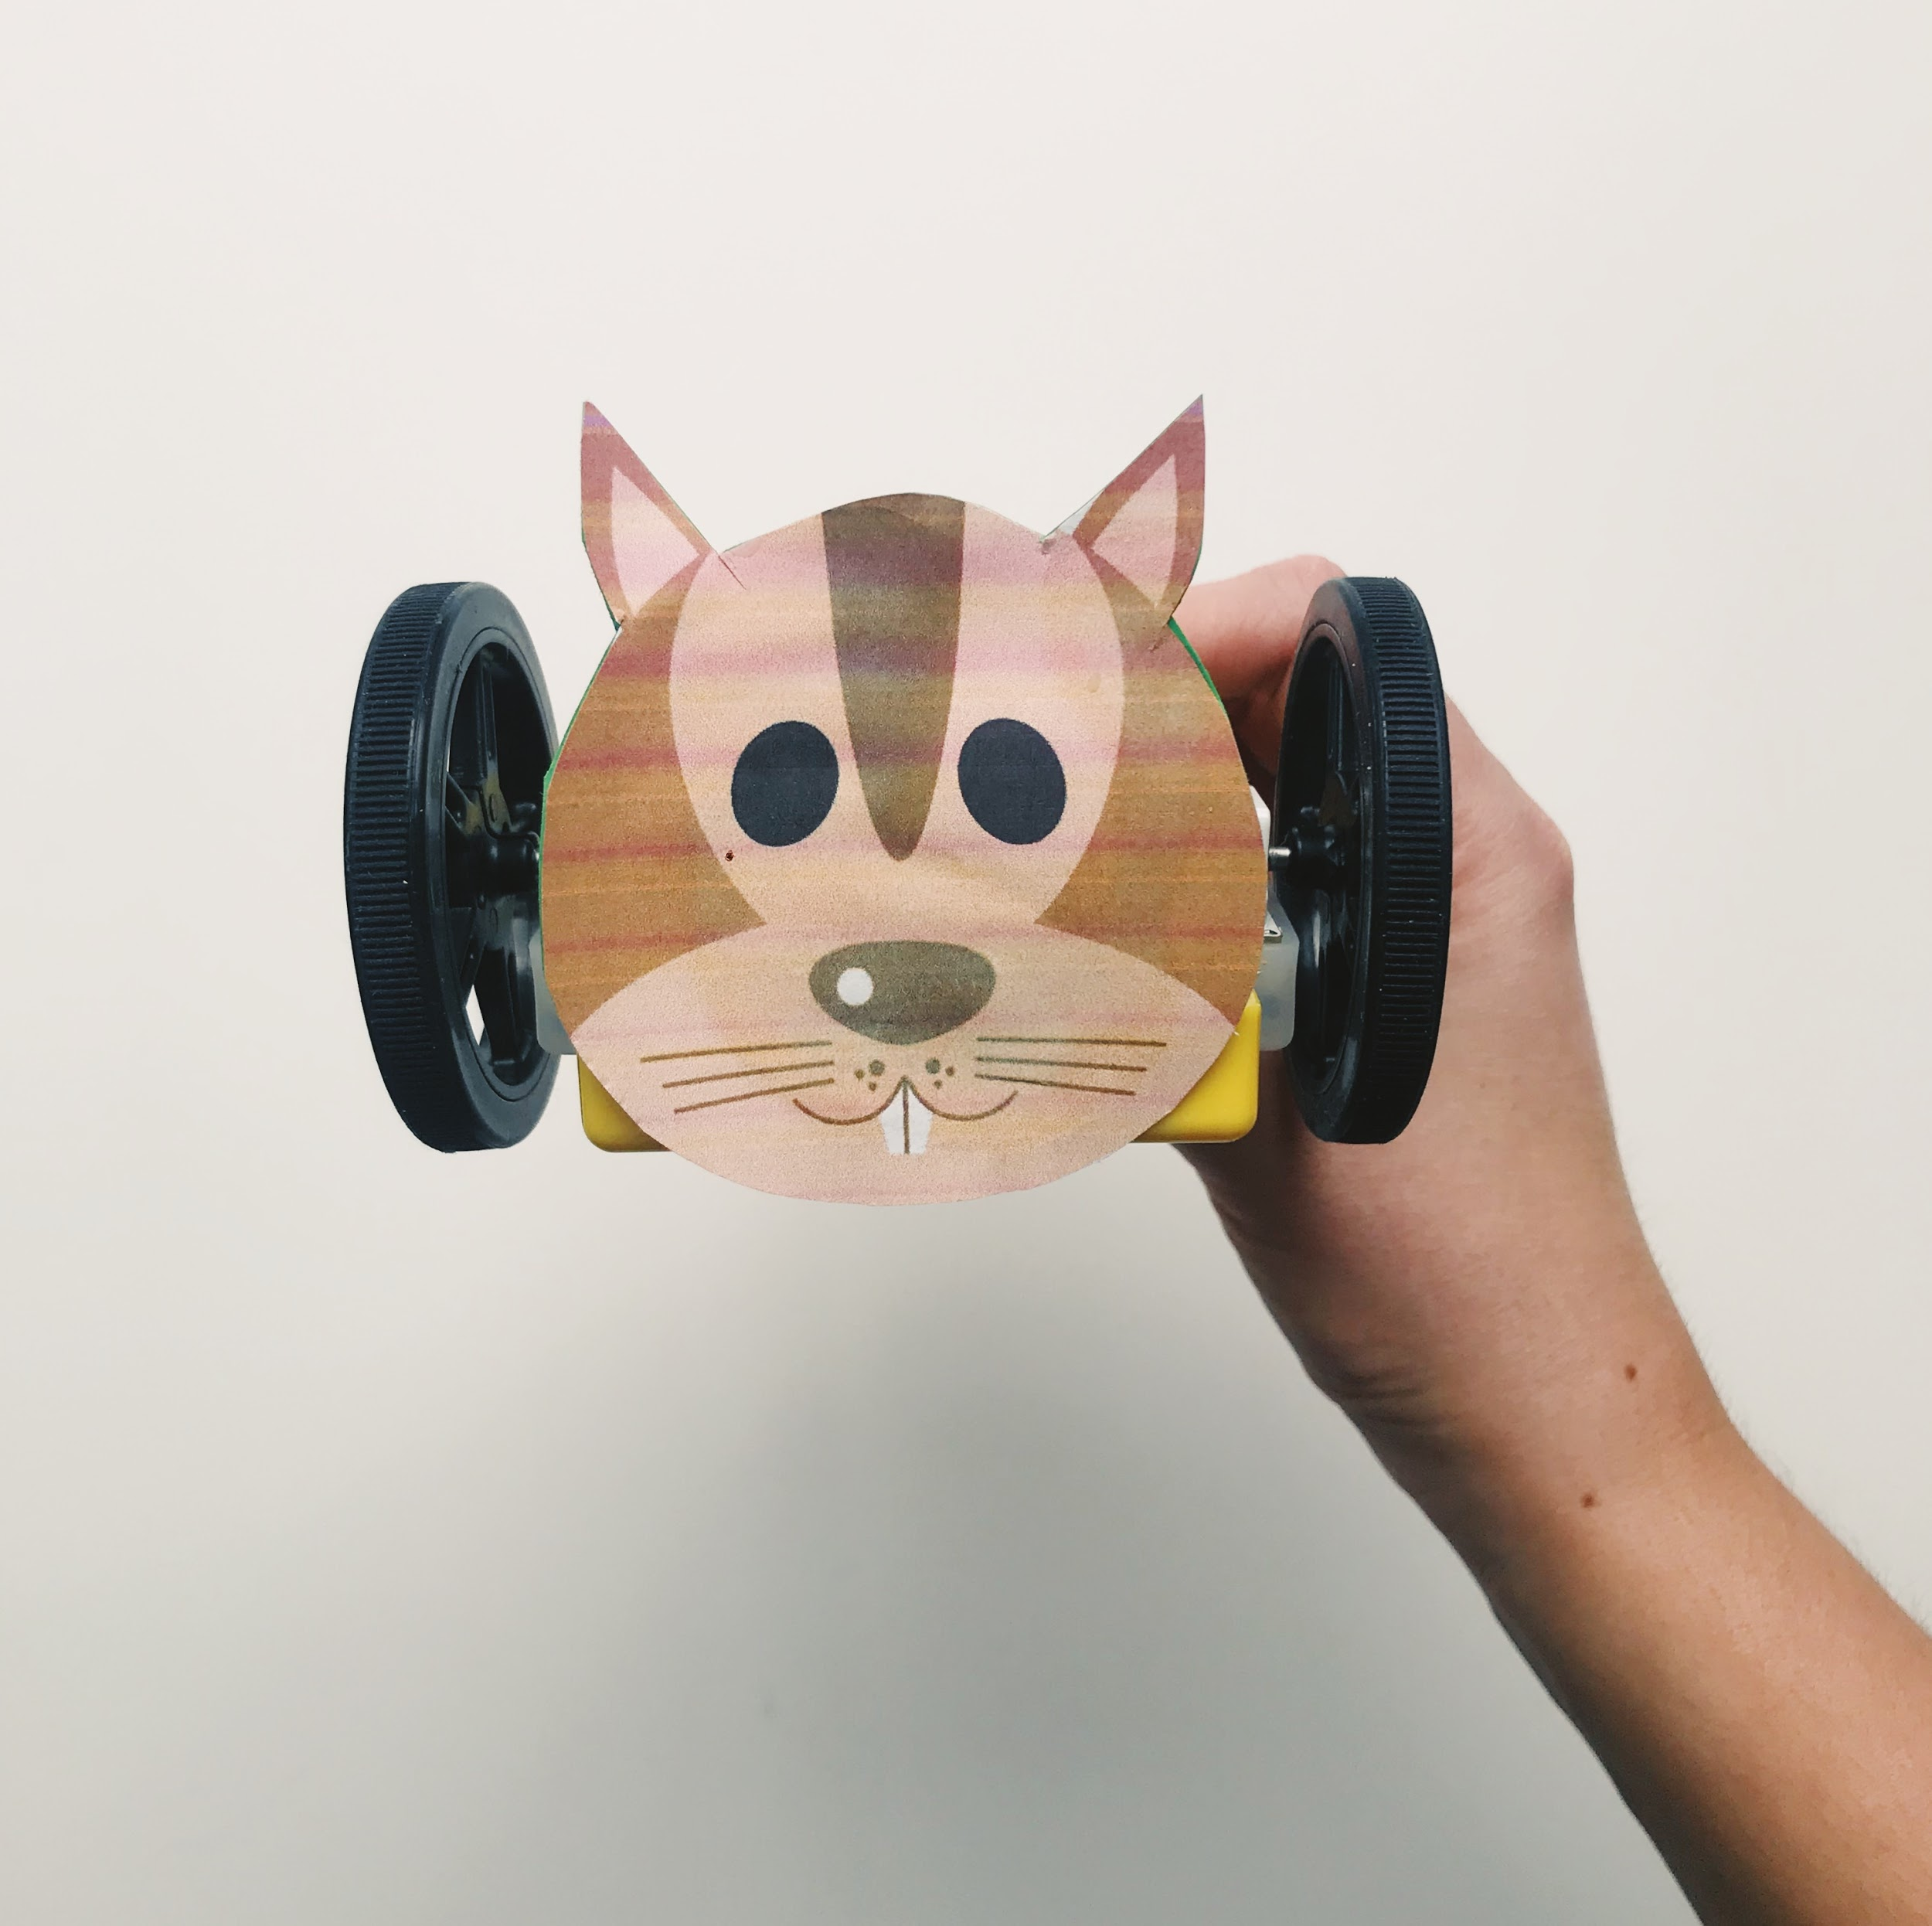
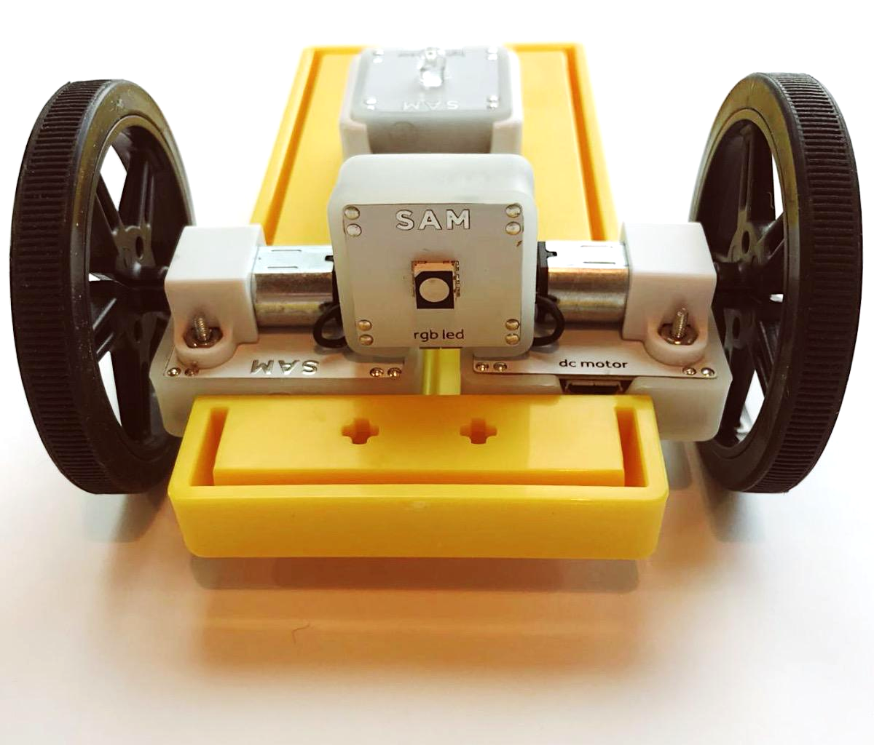
Výzva 1
Vytvořte systém, který simuluje oči veverky
Světelný senzor
1
3
2
RGB LED

Slide 11
Kontrola porozumění
Které bloky fungují jako vstupy?
RGB LED, DC motory, posuvník
Světelný senzor, tlačítko, DC motory
Světelný senzor, posuvník, tlačítko
2. Proč veverky sbírají žaludy?
Pro potravu a pro tvorbu zásob na později
Aby zasadily nový dub
Postaví si z nich úkryt

Slide 12
Kontrola porozumění
Které bloky fungují jako vstupy?
c. Světelný senzor, posuvník, tlačítko
2. Proč veverky sbírají žaludy?
Pro potravu a pro tvorbu zásob na později

Slide 13
Ladění!
Jak můžeme zajistit, aby systém ještě lépe napodobil veverku?

Slide 14
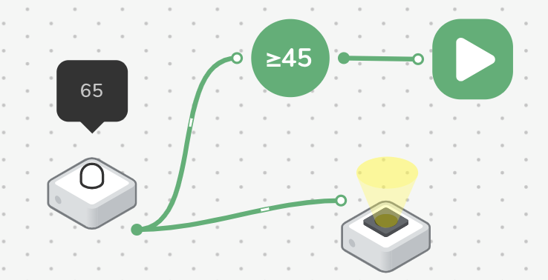
Ladění!
Doplňte zvukovou kulisu…
Přehrávač zvuku: ‚Sypání vloček'
Porovnat:
'≥ 45'

Slide 15
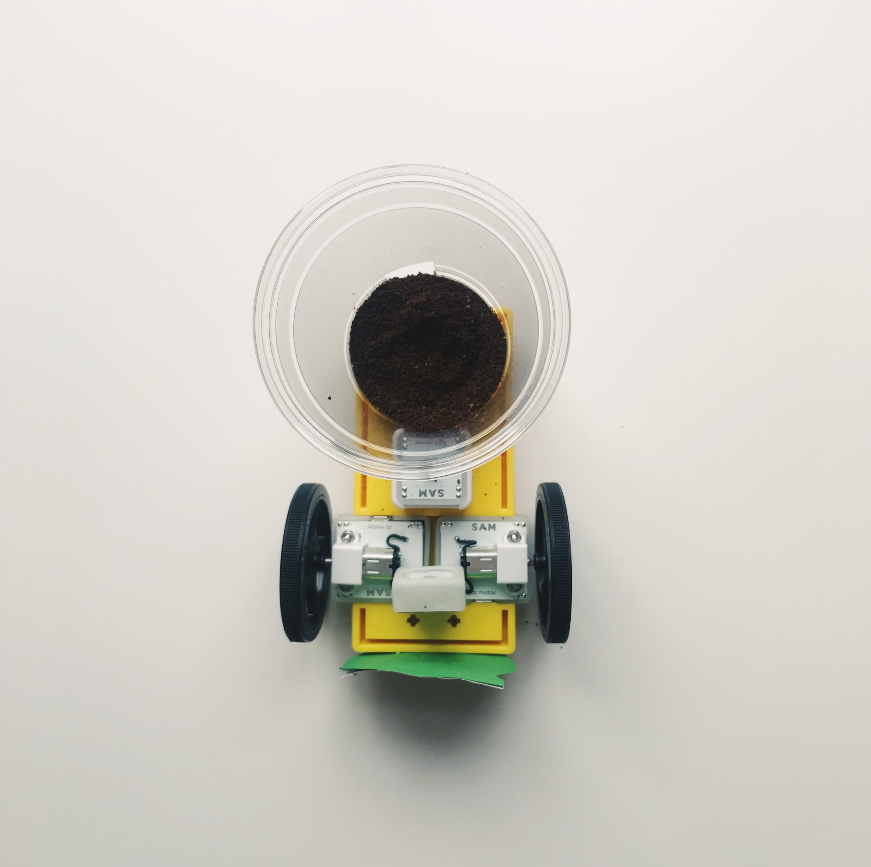
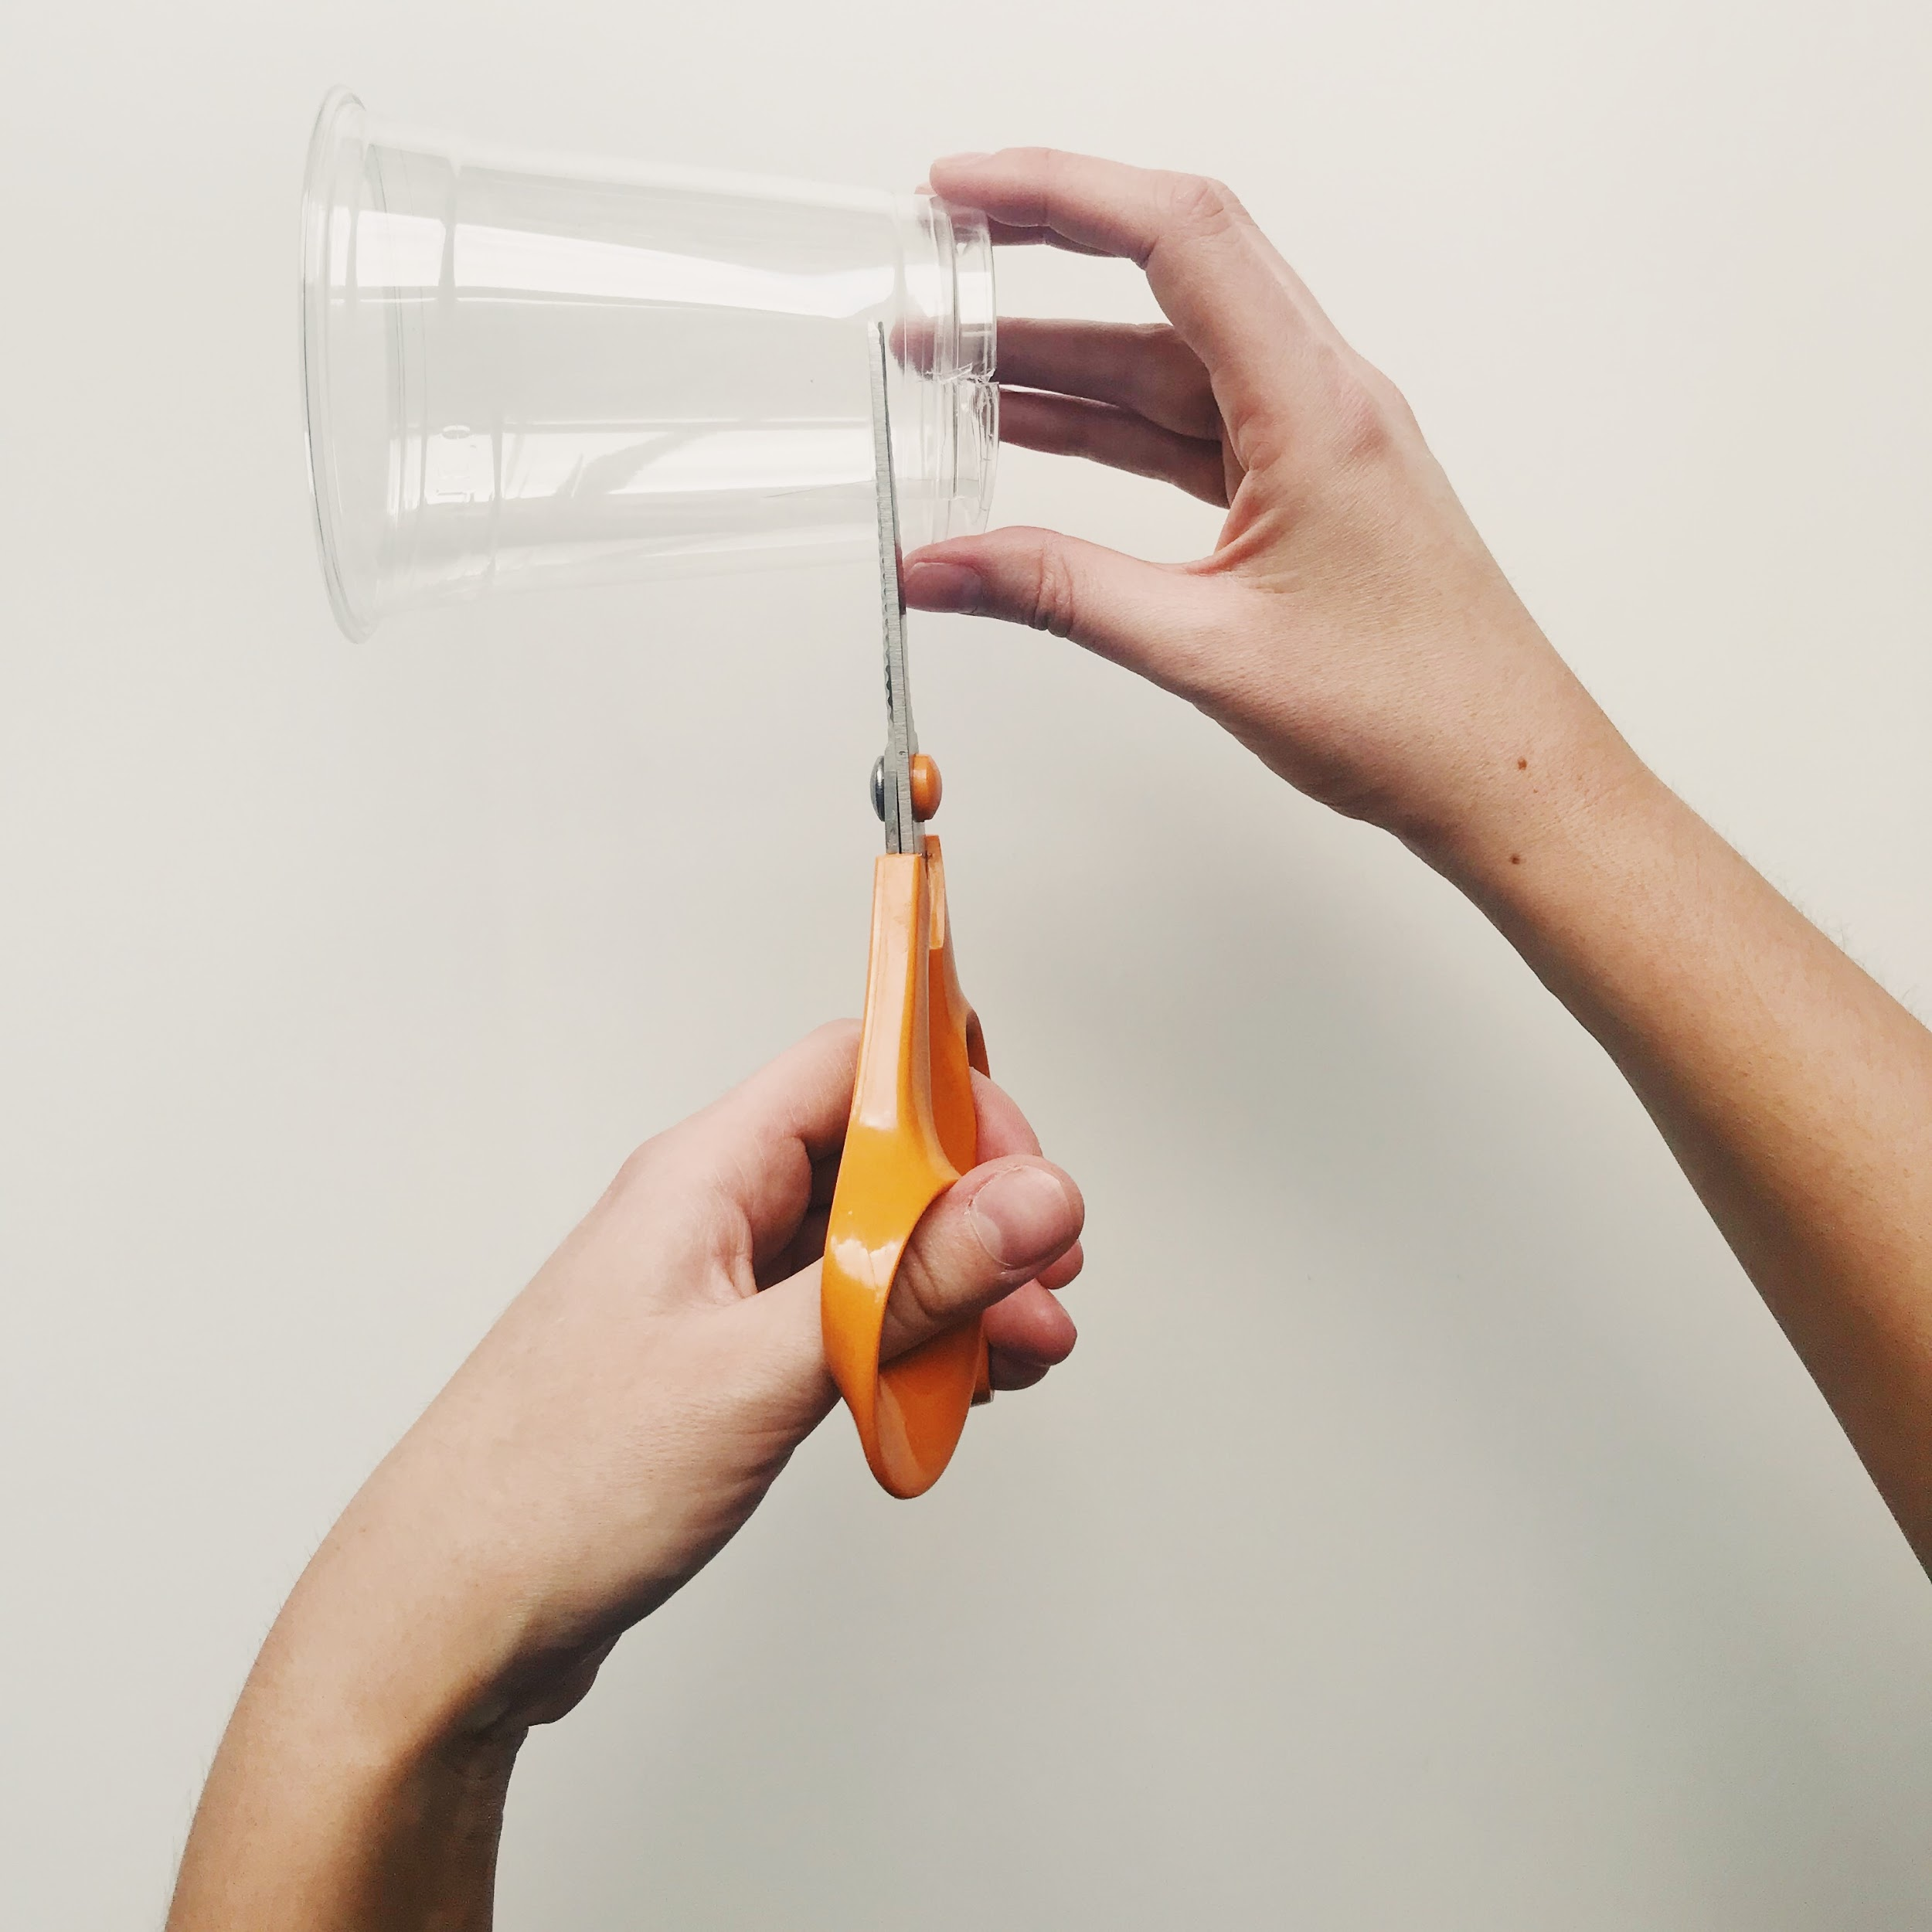
Výzva 2
Vytvořte simulaci veverky rozptylující semena
1
malý otvor blízko dna kelímku
přidejte kávovou sedlinu

Slide 16
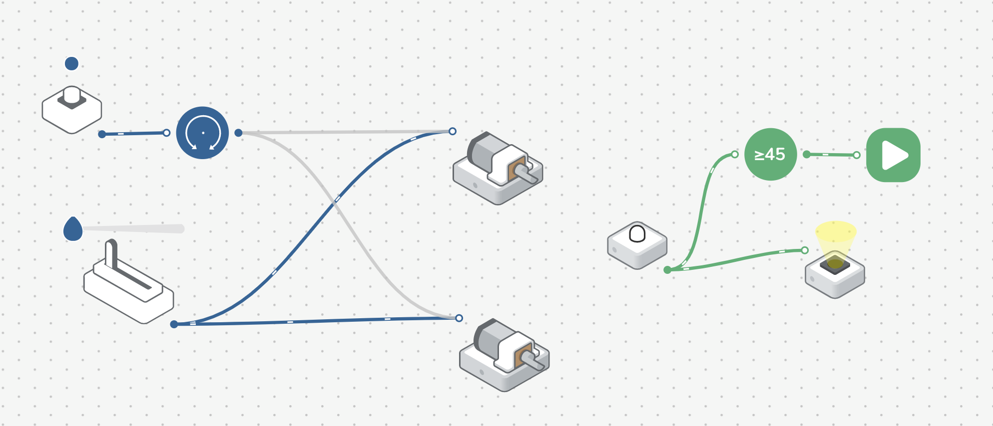
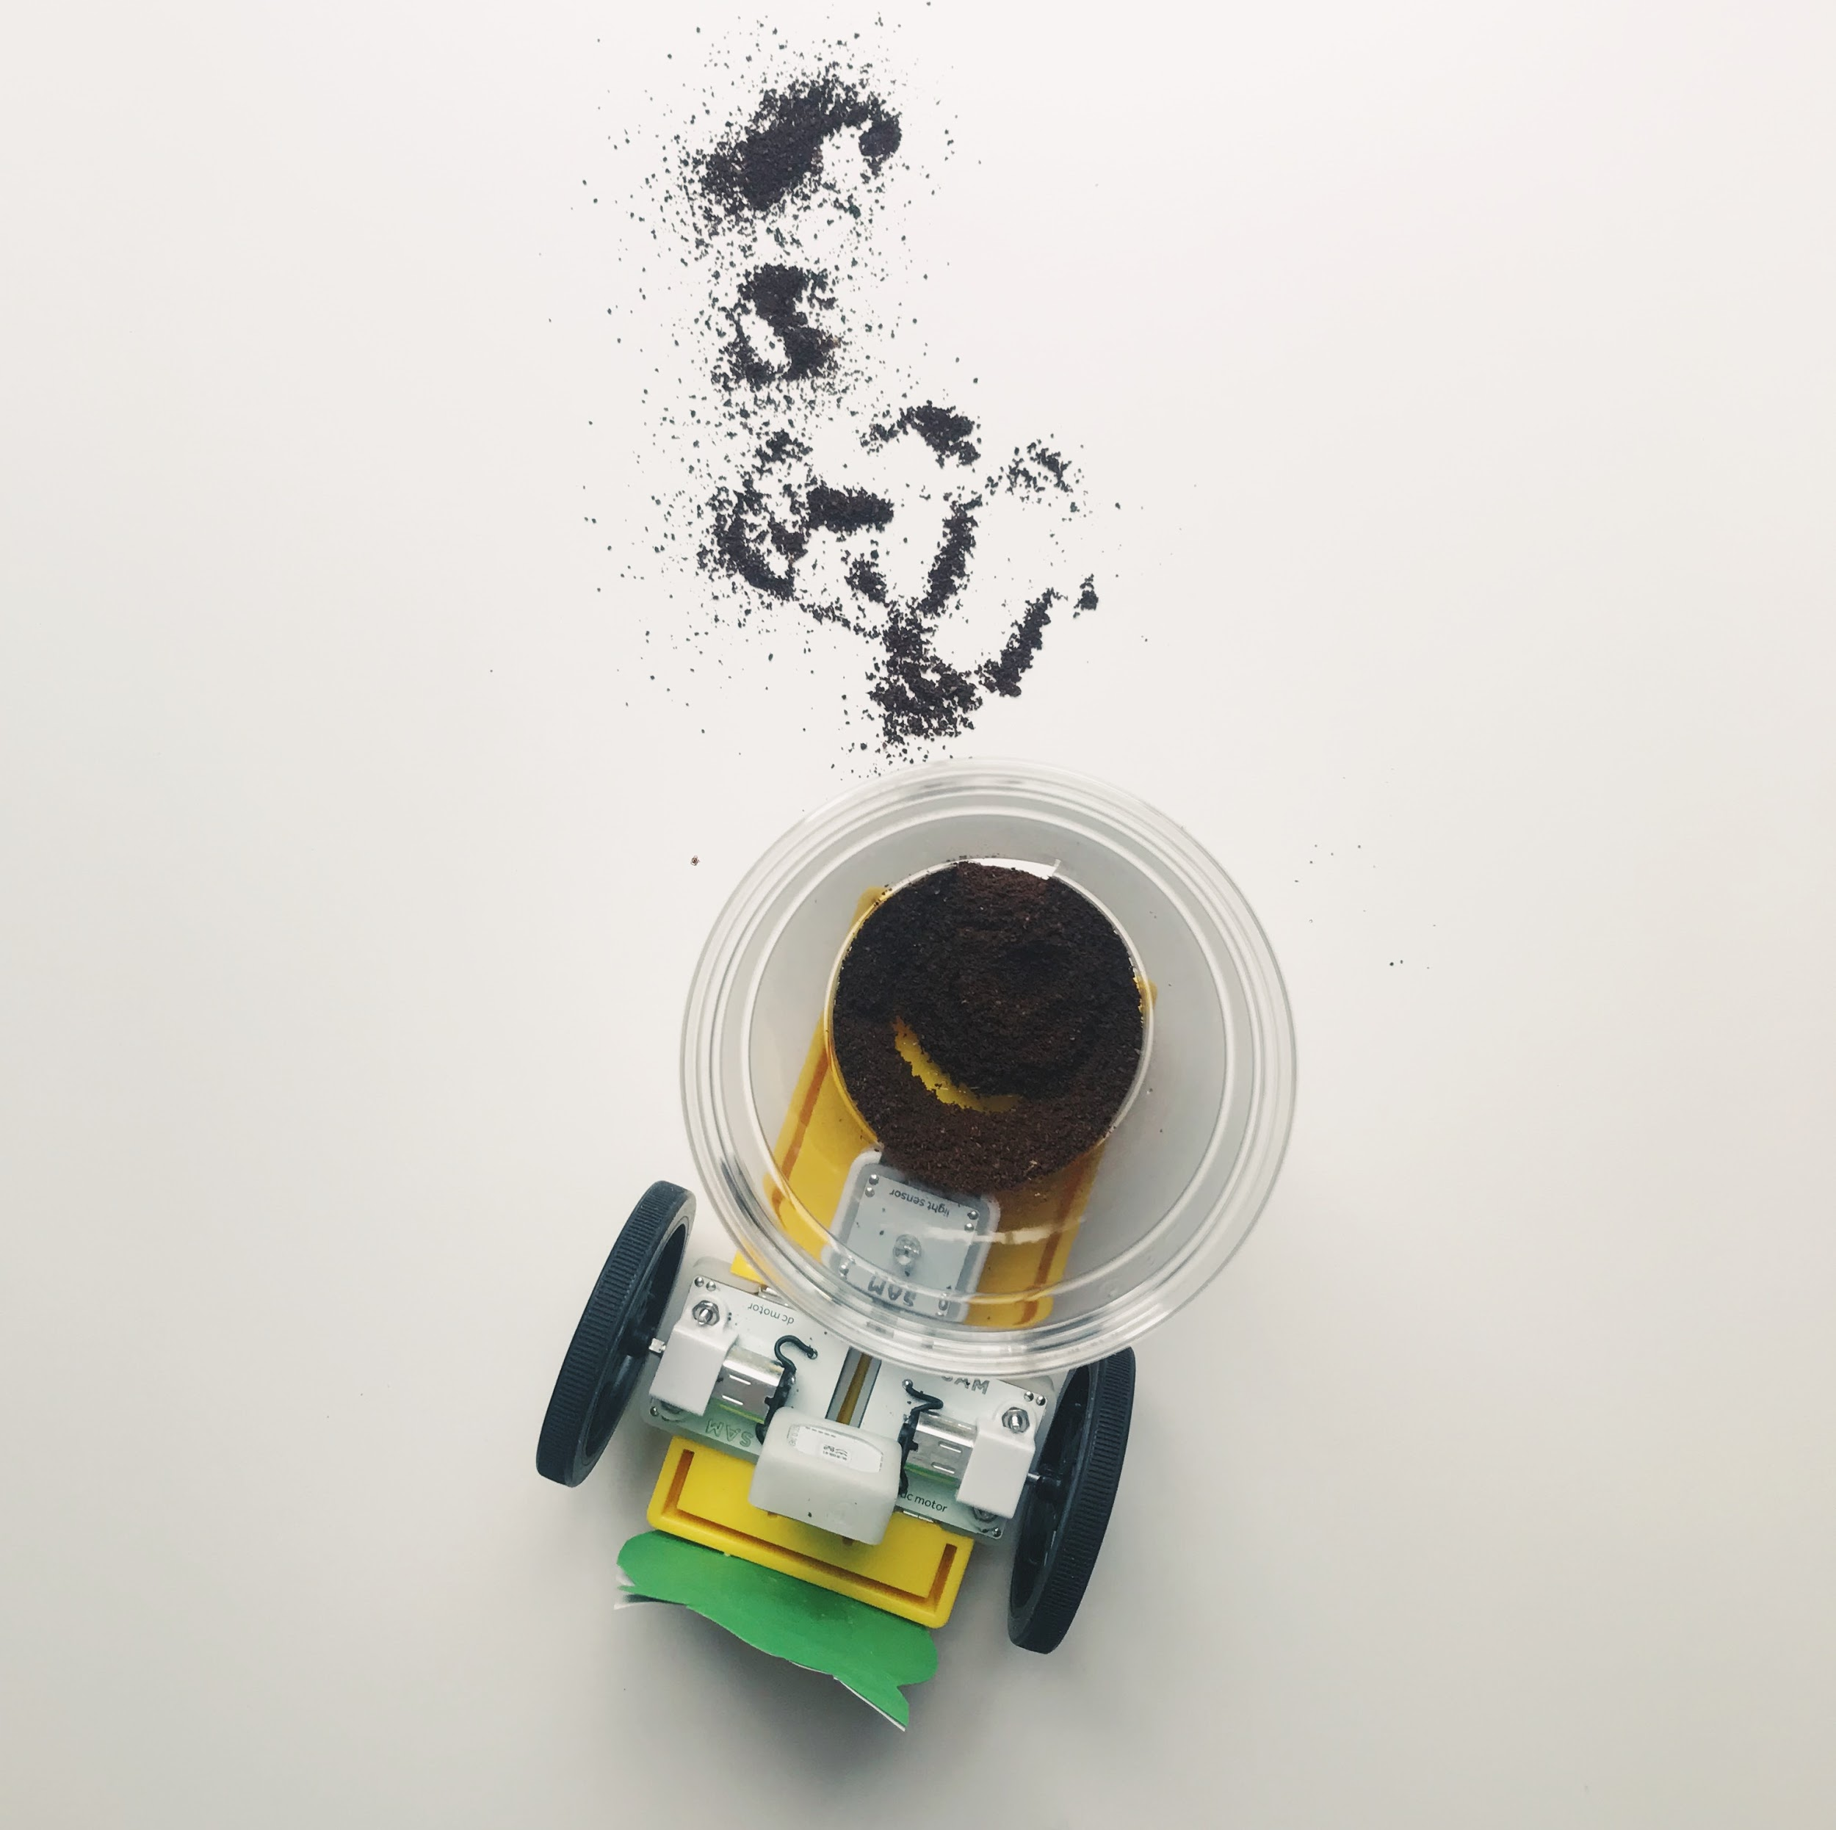
Výzva 2
Vytvořte simulaci veverky rozptylující semena
2
Sledujte vzor rozsevu
Experimentujte se změnou rychlosti obou DC motorů díky Posuvníku!

Slide 17
Kontrola porozumění
Proč se v systému používá blok Změna směru?
„Veverka“ se bude pohybovat rychleji.
Umožňuje „veverce“ změnit směr.
Pomáhá světlu na „veverce“ rozsvítit se ve tmě.
2. Proč je důležitý rozptyl semen?
Pomáhá zvířatům zjistit, kde jsou semena.
Semena budou moci růst v zimě.
Semena jsou tak přenášena na nová místa pro nový růst.

Slide 18
Kontrola porozumění
Proč se v systému používá blok Změna směru?
b. Umožňuje „veverce“ změnit směr.
2. Proč je důležitý rozptyl semen?
c. Semena jsou tak přenášena na nová místa pro nový růst.

Slide 19
Rozšiřující aktivity
Experimentujte s přidáním RGB LED do systému s DC Motory. Můžete použít vstup, který ovládá světlo i DC Motor?
Experimentujte s přidáním bloku Interval pro napodobení pohybu veverky. Můžete přidat více než jeden intervalový blok?
Experimentujte s nastavením rozsahu hodnot pro světelný senzor. Můžete použít filtrační blok se světelným senzorem?

Slide 20
Závěr a reflexe
Co jste se dnes naučili?
Dokážete nakreslit a popsat svůj systém?

